Slide 1

СТРАТИФИКАЦИЯ СЕРДЕЧНО-СОСУДИСТОГО РИСКА У МУЖЧИН, РАБОТАЮЩИХ НА КРУПНОМ МЕТАЛЛУРГИЧЕСКОМ ПРЕДПРИЯТИИ
ФГБОУ ВО
«Приволжский
Исследовательский медицинский
Университет»
Минздрава России
Федеральное бюджетное учреждение
«Нижегородский научно-исследовательский
Институт гигиены и профессиональной патологии»
Роспотребнадзора
XI Межрегиональная научно-практическая интернет-конференция
молодых ученых и специалистов Роспотребнадзора с международным участием
«Гигиена, экология и риски здоровью в современных условиях»
Автор м.н.с. клинического отдела ФБУН ННИИГиП Роспотребнадзора,
ассистент кафедры пропедевтики внутренних болезней ПИМУ М.Ю. Милютина
Научный руководитель ст.н.с клинического отдела ФБУН ННИИГиП Роспотребнадзора,
зав.кафедрой пропедевтики внутренних болезней ПИМУ д.м.н. Макарова Е.В.
14-16 апреля 2021 г.
г. Саратов

Slide 2

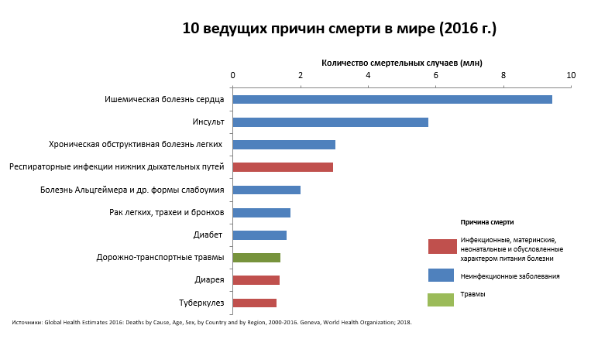

Актуальность
По данным ВОЗ ежегодно от ССЗ умирает 17,5 миллионов человек (31% всех случаев смерти в мире)
Более 60% летальных исходов приходится на трудоспособный возраст от 25 до 64 лет

Slide 3
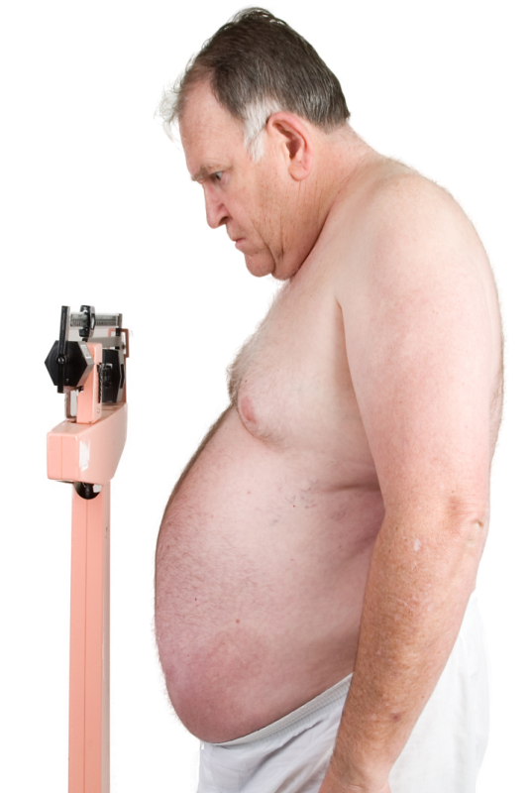

В качестве первичной профилактики ССЗ предложена стратегия высокого риска - активная стратификация суммарного кардиоваскулярного риска у лиц трудоспособного возраста для своевременной диагностики АГ, скрытых нарушений липидного и углеводного обмена и других сердечно-сосудистых поражений
Актуальность
Эффективный контроль факторов риска ССЗ приводит к значительному снижению (более чем на 50%) частоты новых случаев ССЗ, их осложнений и смертей от них
Мужской пол
Возраст > 55 лет
Ожирение
Дислипидэмия
НТГ,СД
Наследственность
АГ
Курение
Gibbons G.H., Harold J.G., Jessup M. J Am Coll Cardiol.2013.
Perk J., Backer G.D., Gohlke H. et al. Eur Heart J.2013.

Slide 4
ЦЕЛЬ ИССЛЕДОВАНИЯ
оценить распространенность традиционных факторов риска сердечно-сосудистых заболеваний у мужчин, работающих на крупном металлургическом предприятии, а также проанализировать результаты стратификации кардиоваскулярного риска у данной категории лиц при помощи шкалы SCORE и шкалы Рейнольдса

Slide 5

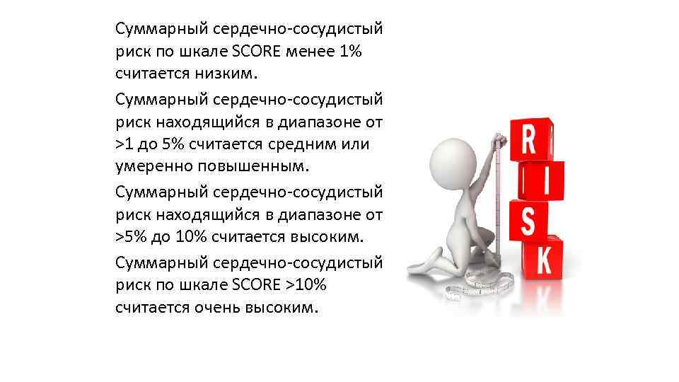
Материал ИССЛЕДОВАНИЯ
200 работников АО «Выксунский металлургический завод»
(все мужчины) средний возраст 39,5+10,5 лет
МЕТОДЫ ИССЛЕДОВАНИЯ
медицинский осмотр по приказу Минздравсоцразвития от 12.04.2011N 302н с оценкой статуса и стажа курения, индекса массы тела, липидного спектра, расчетом коэффициента атерогенности (КА)
определение сердечно-сосудистого риска двумя методами:
по шкале SCORE
по шкале Рейнольдса

Slide 6
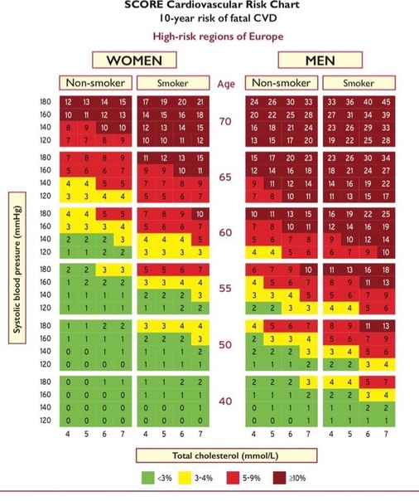
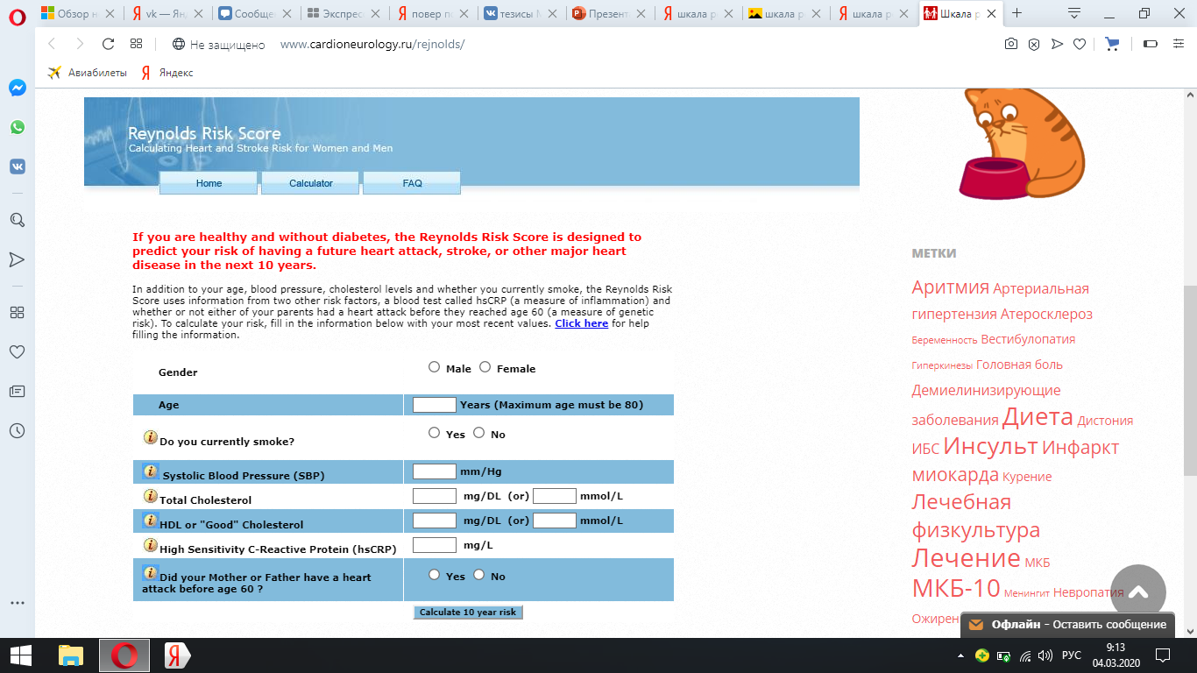
Второй этап исследования
МЕТОДЫ ИССЛЕДОВАНИЯ
1
2
Шкала SCORE
Шкала Рейнольдса
Табличный метод с учетом пола, возраста, статуса курения, артериального давления, общего холестерина
Использовалась модификация для с тран с высоким уровнем кардиоваскулярного риска
калькулятор, учитывающий пол, возраст, статус курения, артериальное давление, общий холестерин, липеопротеины высокой плотности, С-реактивный белок, инфаркт/инсульт у родителей

Slide 7
РЕЗУЛЬТАТЫ ИССЛЕДОВАНИЯ
Традиционные ФР у мужчин трудоспособного возраста, абс., %
Показатель | Значение
 | Абс. | %
Избыточный вес, всего | 118 | 59
Предожирение | 86 | 43
Ожирение I степ. | 25 | 12,5
Ожирение II степ. | 6 | 3
Ожирение III степ. | 1 | 0,5
Гиперхолестеринемия | 101 | 50,5
Курение | 89 | 44,5
Артериальная гипертензия, всего | 68 | 34
АГ I степ. | 56 | 82,3
АГ II степ. | 11 | 16,2
АГ III степ. | 1 | 1,5
Углеводные нарушения | 5 | 2,5

Slide 8
РЕЗУЛЬТАТЫ ИССЛЕДОВАНИЯ
Характеристики липидного обмена обследованных работников, абс.,%
Показатель | Значение
 | Абс. | %
Гиперхолестеринемия, всего | 101 | 50,5
Мягкая гиперхолестеринемия, 5,0-6,4 ммоль/л | 75 | 74,3
Умеренная гиперхолестеринемия, 6,5-8,0 ммоль/л | 19 | 18,8
Выраженная гиперхолестеринемия, > 8 ммоль/л | 7 | 6,9
ЛПНП>3ммоль/л | 83 | 41,5
ЛПВП<1,0 ммоль/л | 24 | 12
ТГ>1,7 ммоль/л | 38 | 19
Коэффициент атерогенности (КА)>3 | 92 | 46

Slide 9


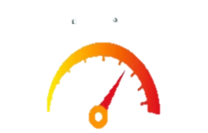


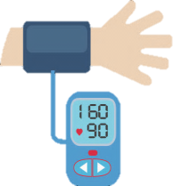
РЕЗУЛЬТАТЫ ИССЛЕДОВАНИЯ
Особое внимание уделено лицам с нормальным уровнем общего холестерина
Облследованные с нормальным уровнем холестерина,
99 человек
↑ЛПНП
5 человек
↑ТГ
12 человек
↓ЛПВП
15 человек
↑КА
25 человек
Более трети мужчин с нормальным уровнем общего холестерина имеют скрытые липидные нарушения
В целом:
Хотя бы один фактор риска ССЗ имелся у 96% обследованных мужчин
36,5% обследованных имеют три и более факторов риска ССЗ
холестерин

Slide 10
РЕЗУЛЬТАТЫ ИССЛЕДОВАНИЯ
метод оценки риск | шкала SCORE | шкала Рейнольдса
низкий | 68 % (0-1 б) | 22,8% (<5 б)
умеренный | 23% (1-5 б) | 51,2% (5-10 б)
высокий | 9% (5-10 б) | 20% (10-20 б)
очень высокий | 0% (>10 б) | 6% (>20 б)

Slide 11
ВЫВОДЫ
Выявлена высокая распротраненность традиционных ФР у мужчин, работающих на металлургическом предприятии: самым распространенным фактором риска, имеющимся более чем у половины обследованных, является избыточный вес, у половины работников выявлена гиперхолестеринемия, чуть менее половины являются курильщиками, треть обследованных имеет артериальную гипертензию
Целесообразно включение липидного профиля в стандарты периодического медицинского осмотра работающего населения для выявления скрытых липидных нарушений
Метод оценки сердечно-сосудистого риска у мужчин молодого и среднего возраста по шкале Рейнольдса является наиболее чувствительным по сравнению со шкалой SCORE за счет включения в расчеты уровня С-реактивного белка и уровня ЛПВП и фактора отягощенной наследственности

